Slide 1
第 一 章 机械运动
第4节 测量平均速度

Slide 2


学 习 目 标
1．学会使用停表和刻度尺正确地测量时间、距离。
2．能够根据公式 计算出物体在某段时间内运动的平均速度。
3．体会设计实验、实验操作、记录数据、分析实验结果的总过程。
4．逐步培养学生学会写简单的实验报告。

Slide 3
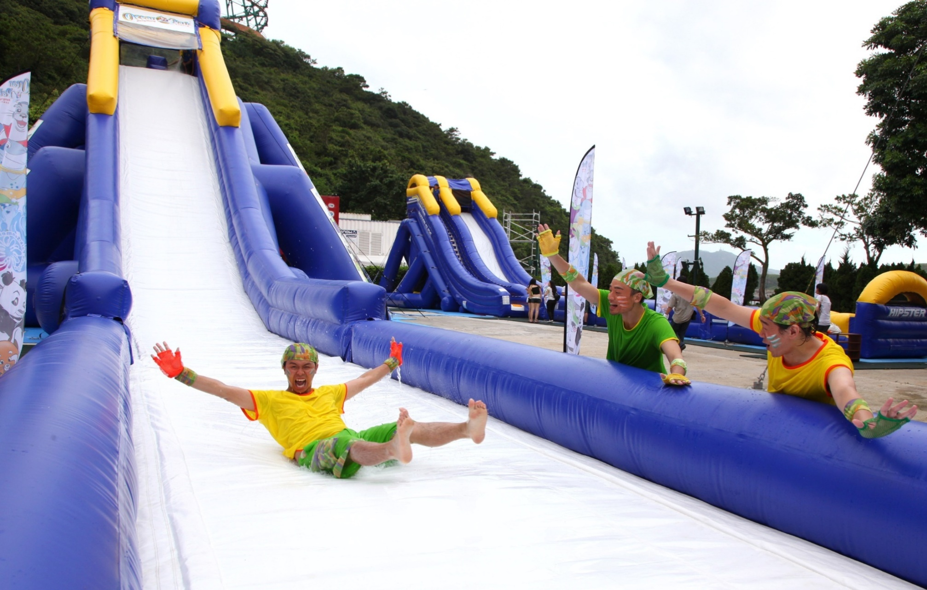
引 入 新 课
滑水人员在下滑过程中，速度是怎样变化的？

Slide 4


讨论分析
1．速度的公式及各字母含义？
2．如果想测量一个物体的平均速度，需要测量哪些物理量？需要什么测量工具？
3．如何使用刻度尺？如何使用停表？

Slide 5

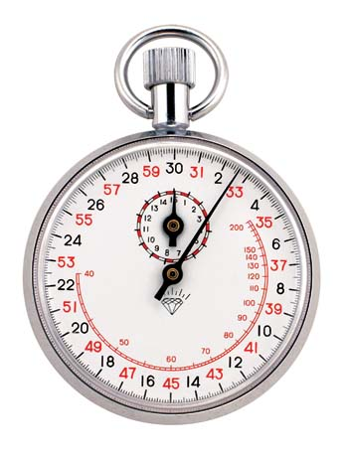
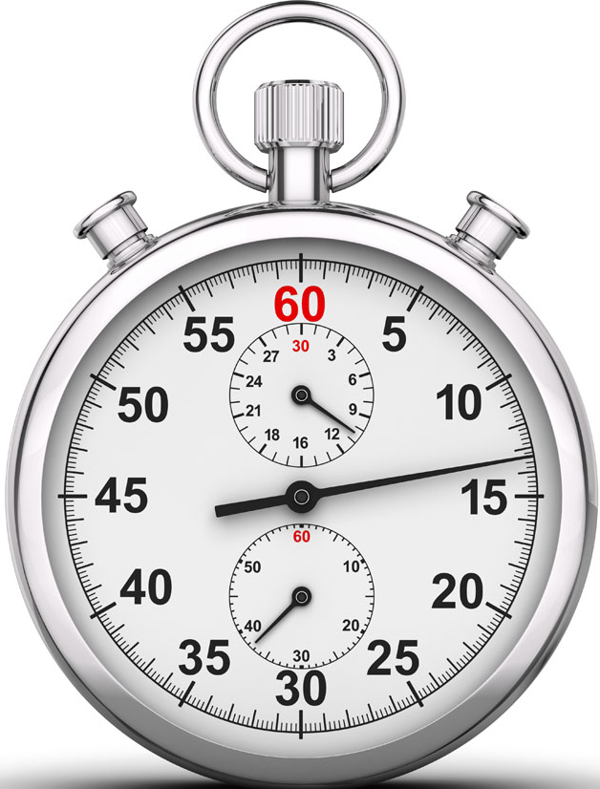

动动手：练习使用停表
老师将一个乒乓球从高处释放。同学听到乒乓球第一次撞击地面的声音开始计时，听到第二次撞击地面的声音停止计时，并比较计时结果。

Slide 6
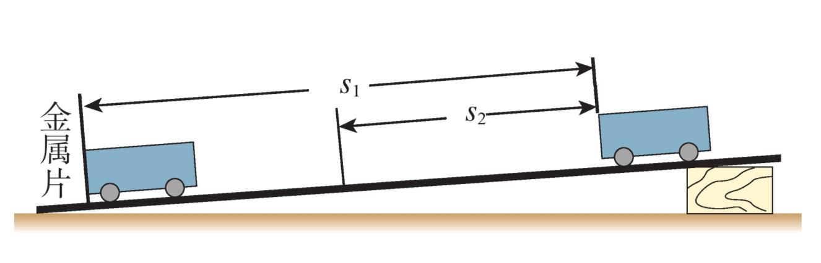
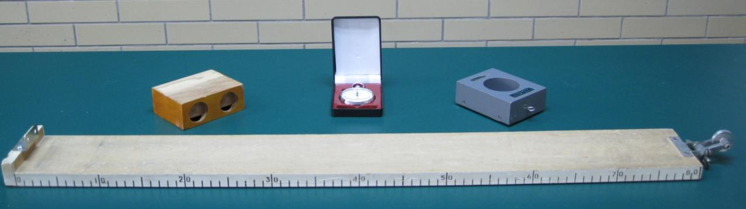
自 主 探 究
实验：测量物体运动的平均速度

Slide 7
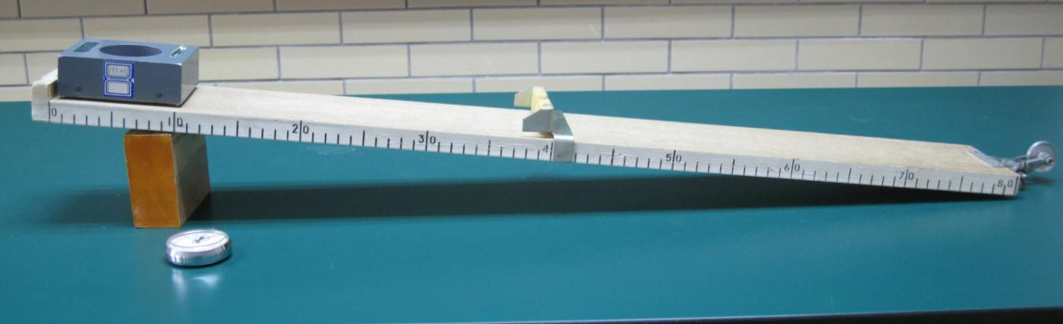
实验装置组装：如下图
注意：调整斜面呈较小的坡度，使小车从静止释放，能加速下滑即可。(方便测量时间)

Slide 8
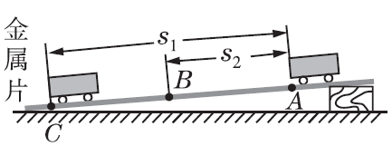
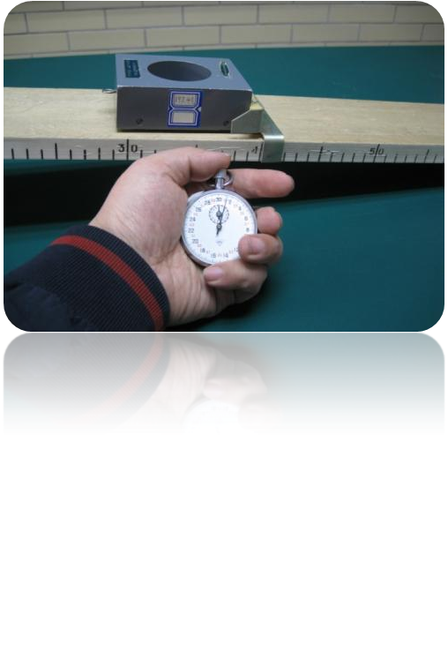
注意：
1．小车运动距离为车头到车头的距离。
2．小车由静止释放的同时开始计时。
3．测量过程中不要改变斜面的坡度。
（同组的两名同学分别完成一次，并对比。

Slide 9
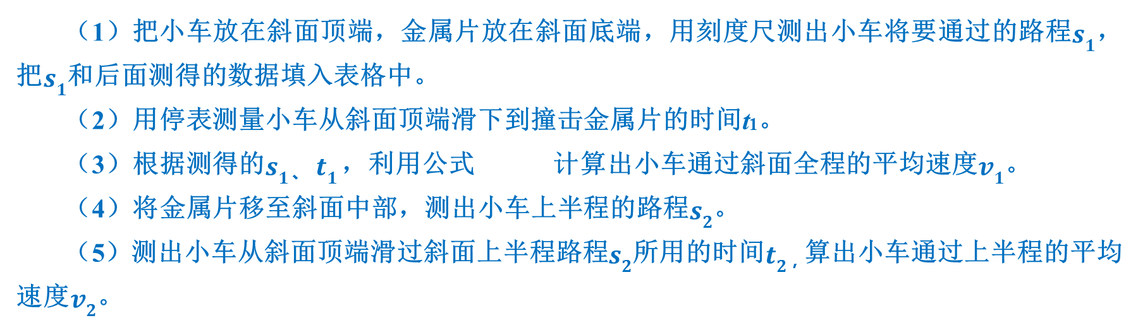
5．实验步骤
（1）把小车放在斜面顶端，金属片放在斜面底端，用刻度尺测出小车将要通过的路程$s1$，把$s1$和后面测得的数据填入表格中。
（2）用停表测量小车从斜面顶端滑下到撞击金属片的时间t₁。
（3）根据测得的$s1$、$t1$，利用公式 计算出小车通过斜面全程的平均速度$v1$。
（4）将金属片移至斜面中部，测出小车上半程的路程$s2$。
（5）测出小车从斜面顶端滑过斜面上半程路程$s2$所用的时间$t2$，算出小车通过上半程的平均速度$v2$。

Slide 11
讨论：
1．在实验中为什么斜面的坡度不宜过大？
2．如何得出小车在整段路程中，后半段的平均速度？
3．各组速度不同，其原因是什么？
不让小车滑得太快，方便测量时间。
根据公式： 计算。
a．斜面倾角不同；
b．运动情况不同；
c．实验有误差。

Slide 12
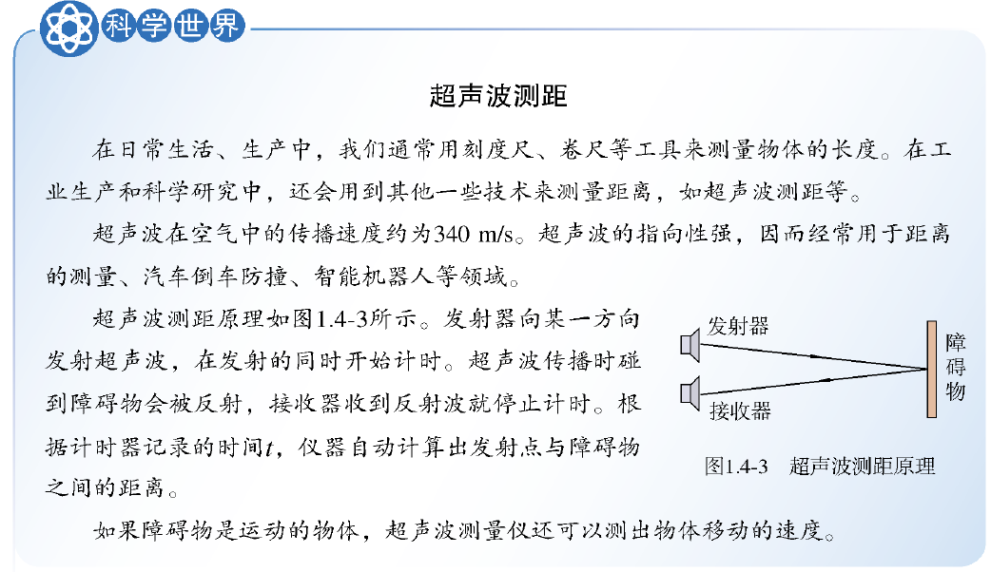

Slide 13
课 堂 小 结
测量平均速度
原理
器材
步骤
注意事项
s:可用刻度尺测量
t:可用停表测量

Slide 14
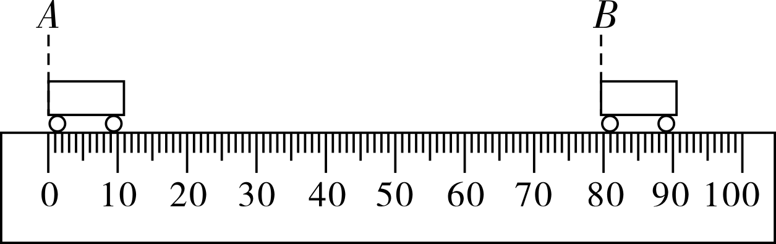

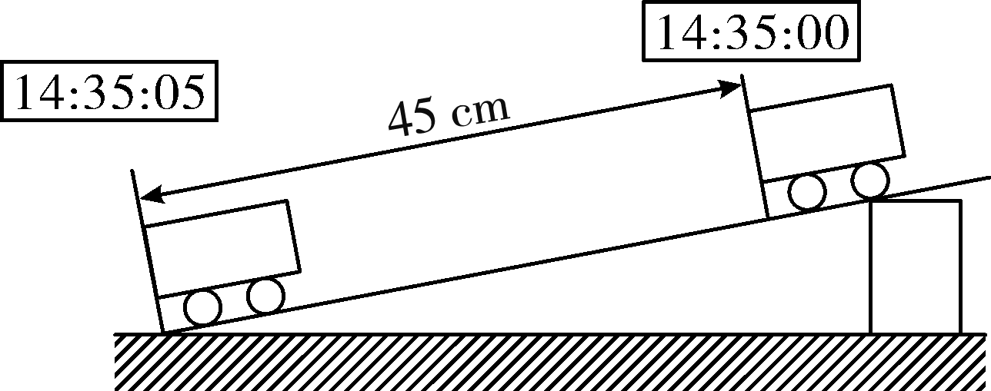
课 堂 检 测
80.0
你能做吗？
0.4
B

Slide 15
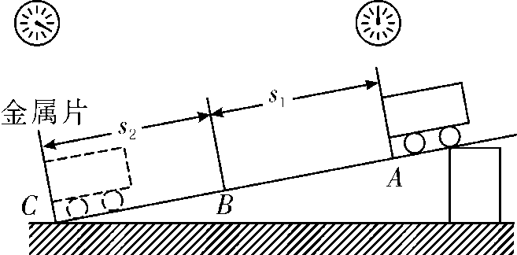
AD
４．某汽车沿直线运动时，前半段路程用20m/s速度行驶，后半段路程用30m/s速度行驶，在整个路程中，汽车的平均速度为_______m/s
24
5．一个物体沿平直路运动，由静止起在10s内加速到20m/s，共运动了80m，该物体在10s内平均速度是（ ）
C
A．20m/s B．10m/s
C．8m/s D．都不对

Slide 16
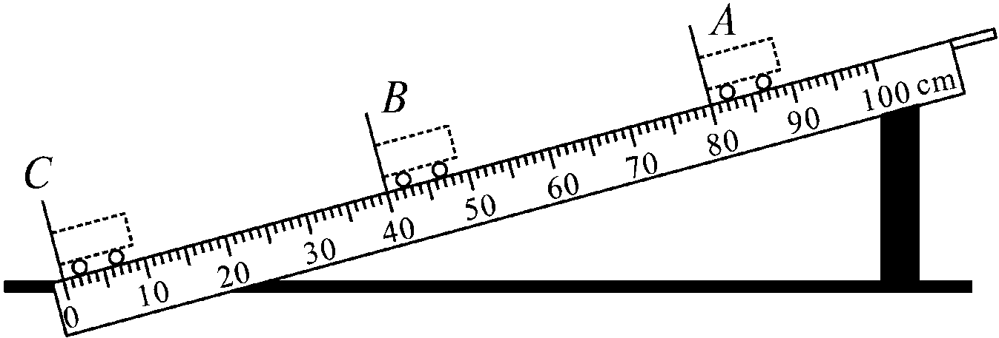
6．如图所示，在测量小车运动的平均速度实验中，让小车从斜面的A点由静止开始下滑并开始计时，分别测出小车到达B点和C点的时间，即可算出小车在各段的平均速度。
（1）图中AB段的距离s_{AB}＝_________cm，测得时间t_{AB}＝1.6 s，则AB段的平均速度v_{AB}＝_________m/s。
（2）v_{BC}_______(选填“>”“<”或“＝”)v_{AC}。
你能做吗？
40.0
0.25
＞

Slide 17
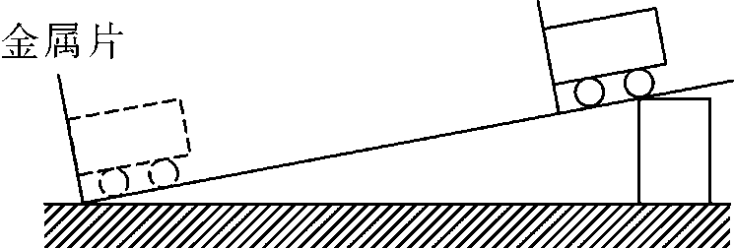
你能做吗？
时间
便于测量时间
大
大
0.25

